Slide 1
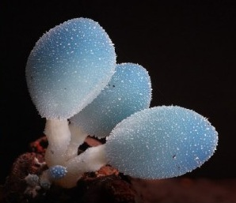
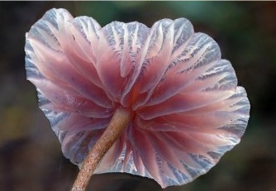
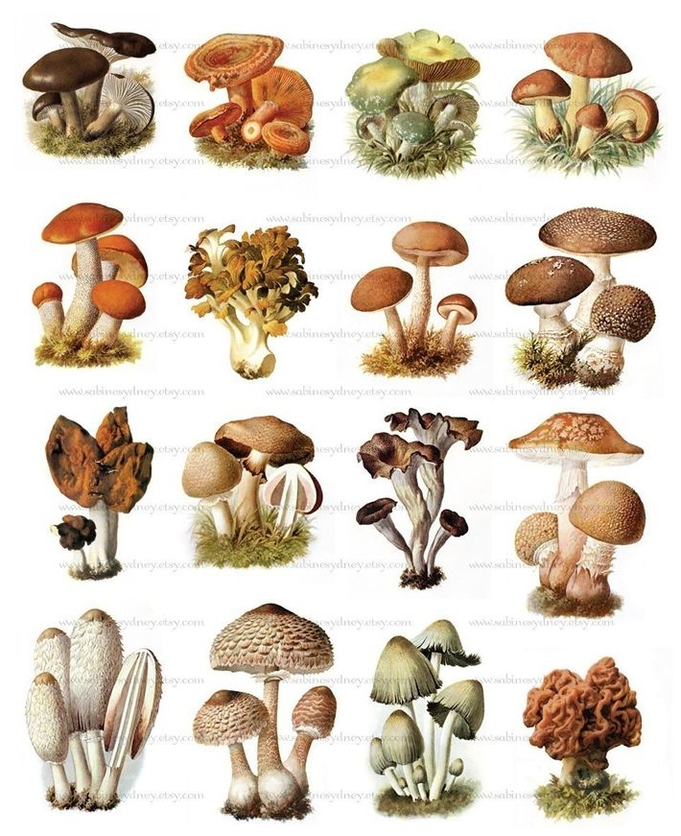
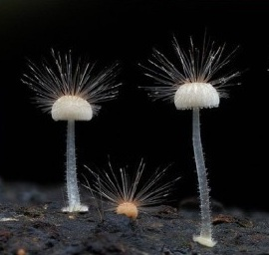
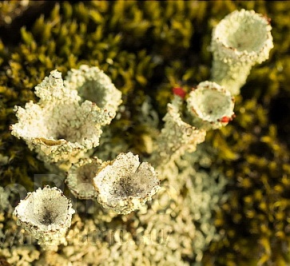
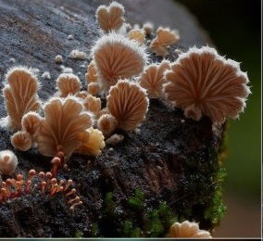
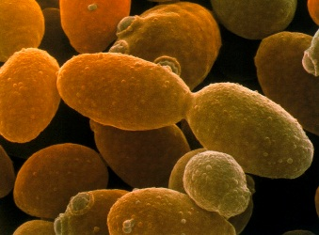
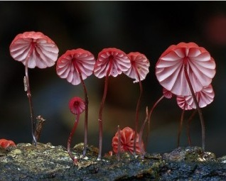
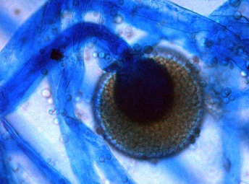
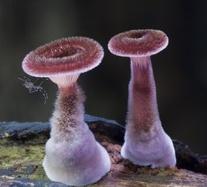
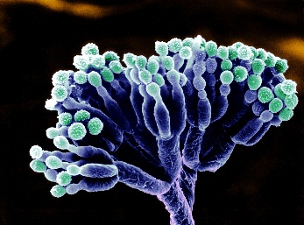
МИКОЛОГИЯ

Slide 2
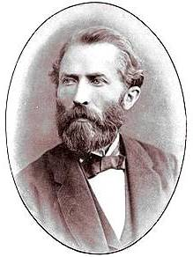
МИКОЛОГИЯ – наука о грибах
Ге́нрих Анто́н де Бари́ (1831-1888)
немецкий ботаник и микробиолог, считается основателем микологии и фитопатологии
▪ Установил циклы развития и тип размножения многих видов грибов
▪ Создал первую филогенетическую классификацию грибов,
▪ Показал, что именно паразитические грибы являются возбудителями ряда болезней растений

Slide 3
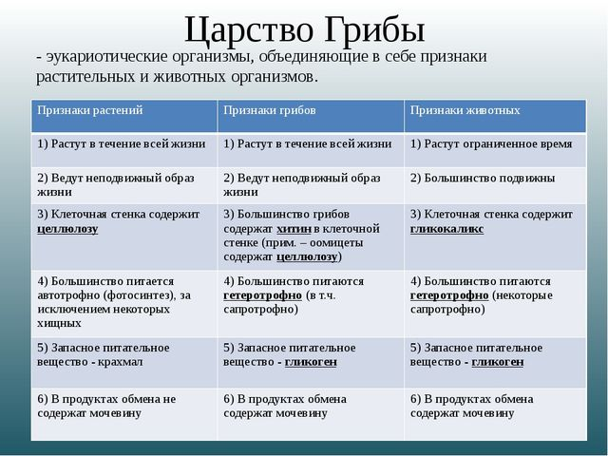

Slide 4
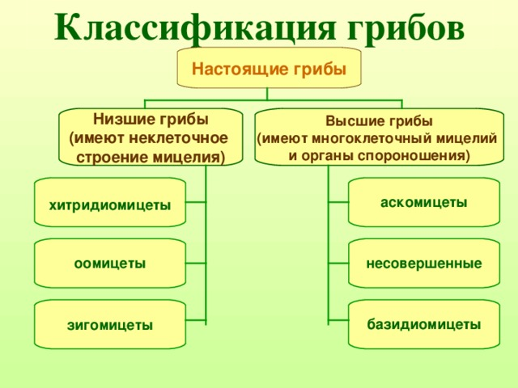

Slide 5
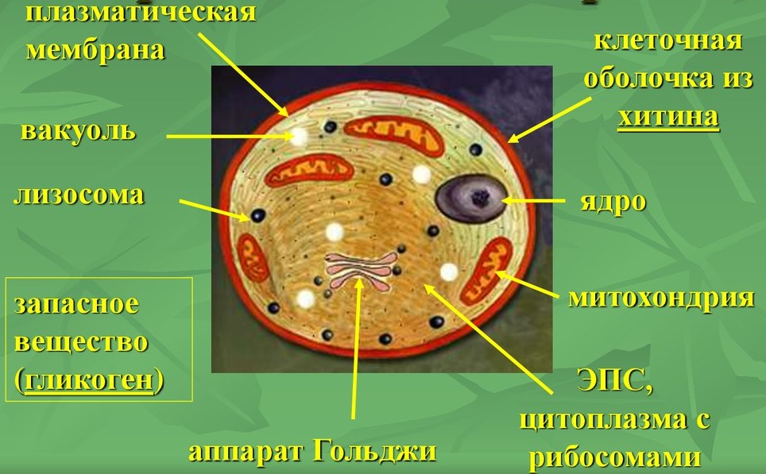
СТРОЕНИЕ ГРИБНОЙ КЛЕТКИ

Slide 6
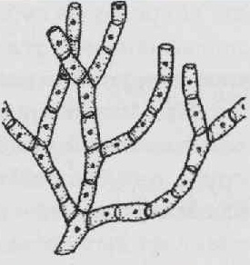
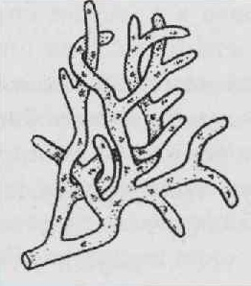
СТРОЕНИЕ ГРИБОВ
ВЫСШИЕ:
МНОГОКЛЕТОЧНЫЕ
ТЕЛО РАЗДЕЛЕНО ПЕРЕГОРОДКАМИ (СЕПТИЯМИ)
РАЗМНОЖАЮТСЯ И ПОЛОВЫМ И БЕСПОЛЫМ ПУТЕМ
НИЗШИЕ:
- ОДНОКЛЕТОЧНЫЕ
- ТЕЛО ОБРАЗОВАНО ОДНИМ РАЗРОСШИМСЯ ГИФОМ
- РАЗМНОЖАЮТСЯ ПОЧКОВАНИЕМ

Slide 7
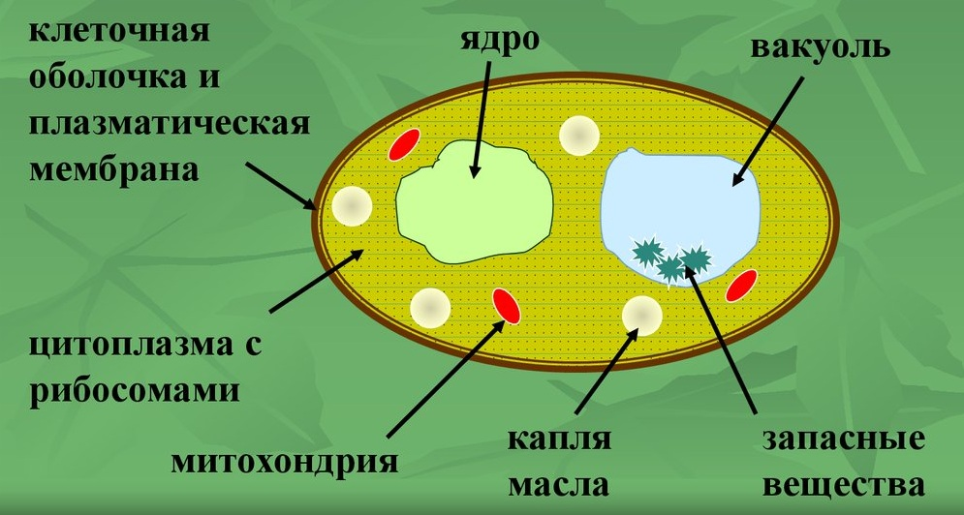
ДРОЖЖИ
(одноклеточные грибы)

Slide 8
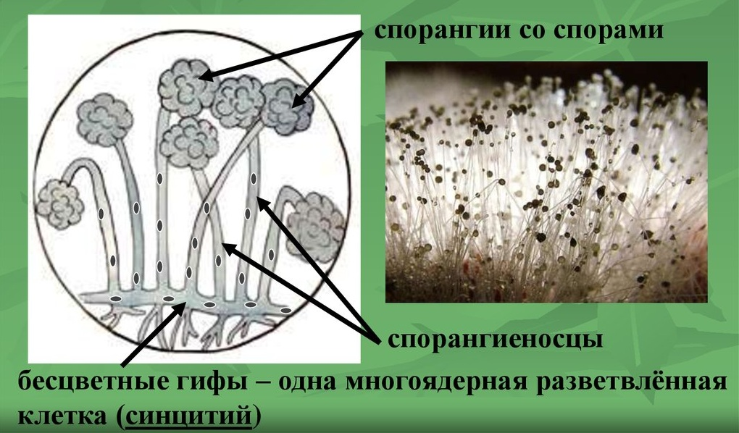
МУКОР
(белая плесень)

Slide 9
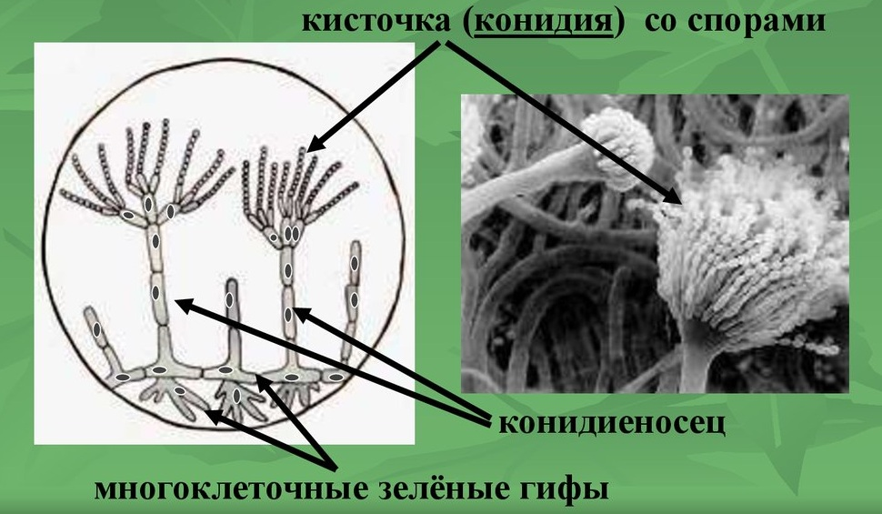
ПЕНИЦИЛЛ
(зелёная плесень)

Slide 10
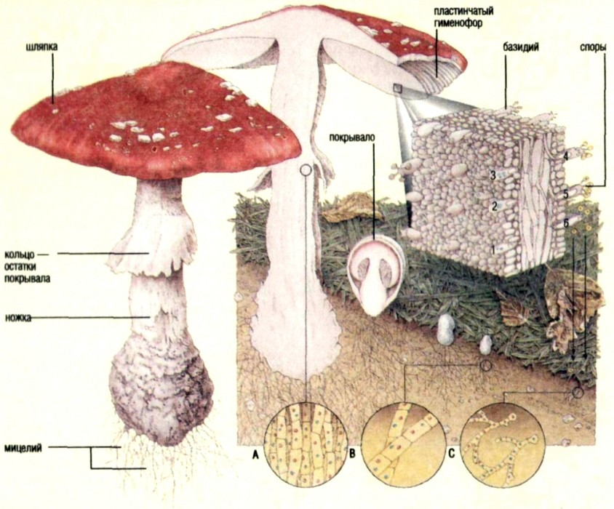
СТРОЕНИЕ ВЫСШИХ ШЛЯПОЧНЫХ ГРИБОВ

Slide 11
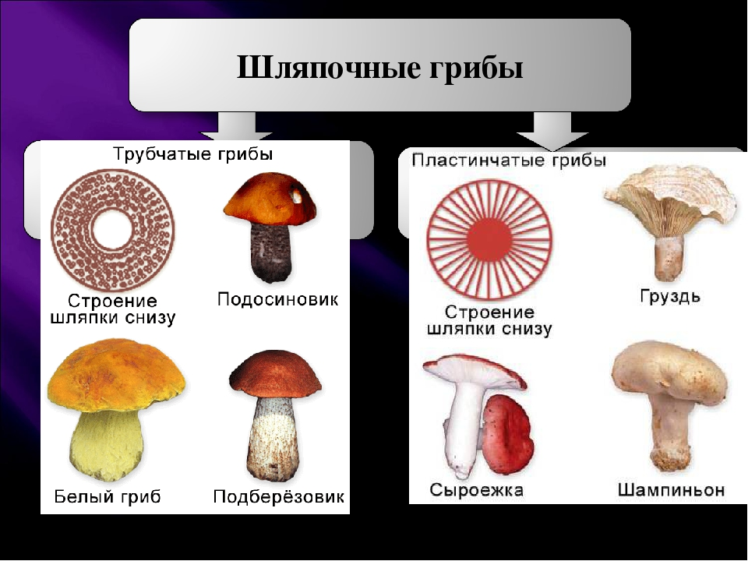

Slide 12
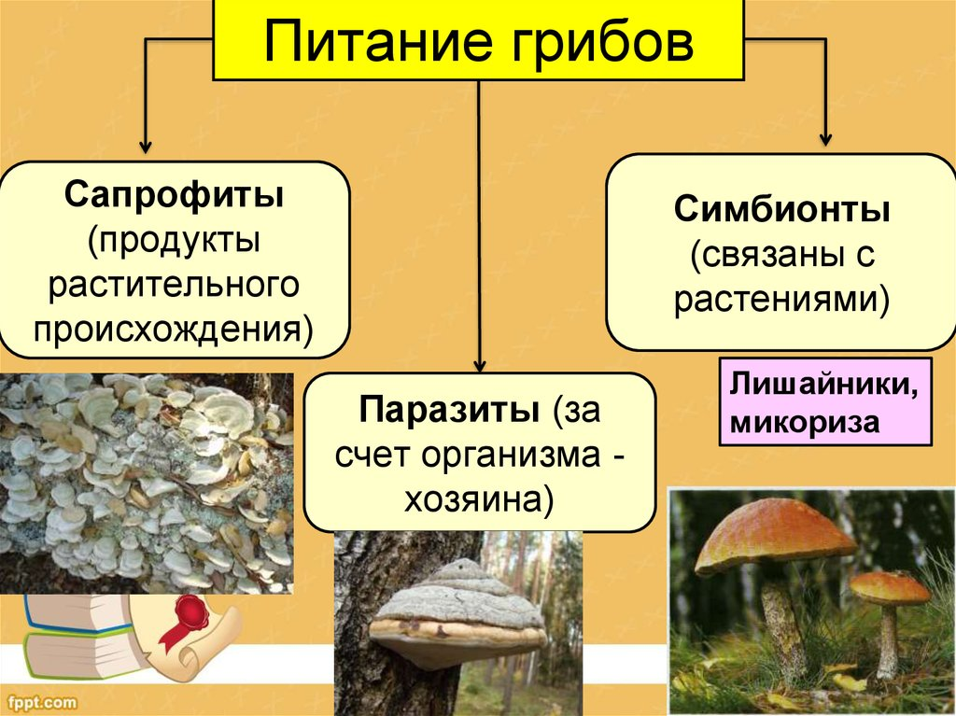

Slide 13
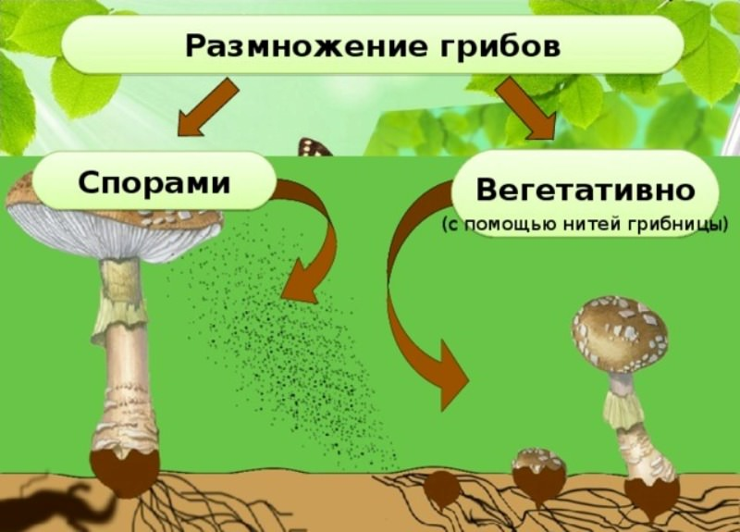

Slide 14
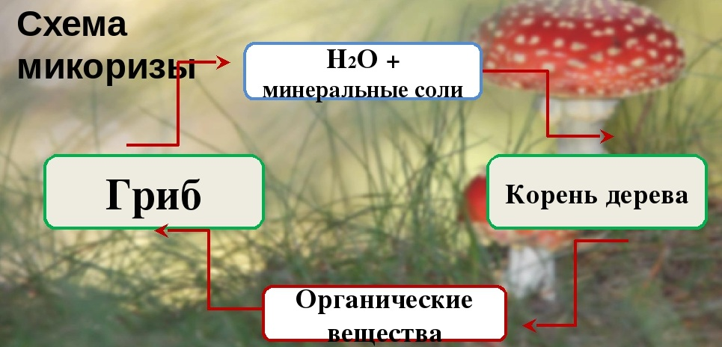
МИКОРИЗА - СИМБИОЗ ГРИБА И ДЕРЕВА
Мицелий гриба проникает внутрь корня дерева и выполняет роль корневых волосков

Slide 15
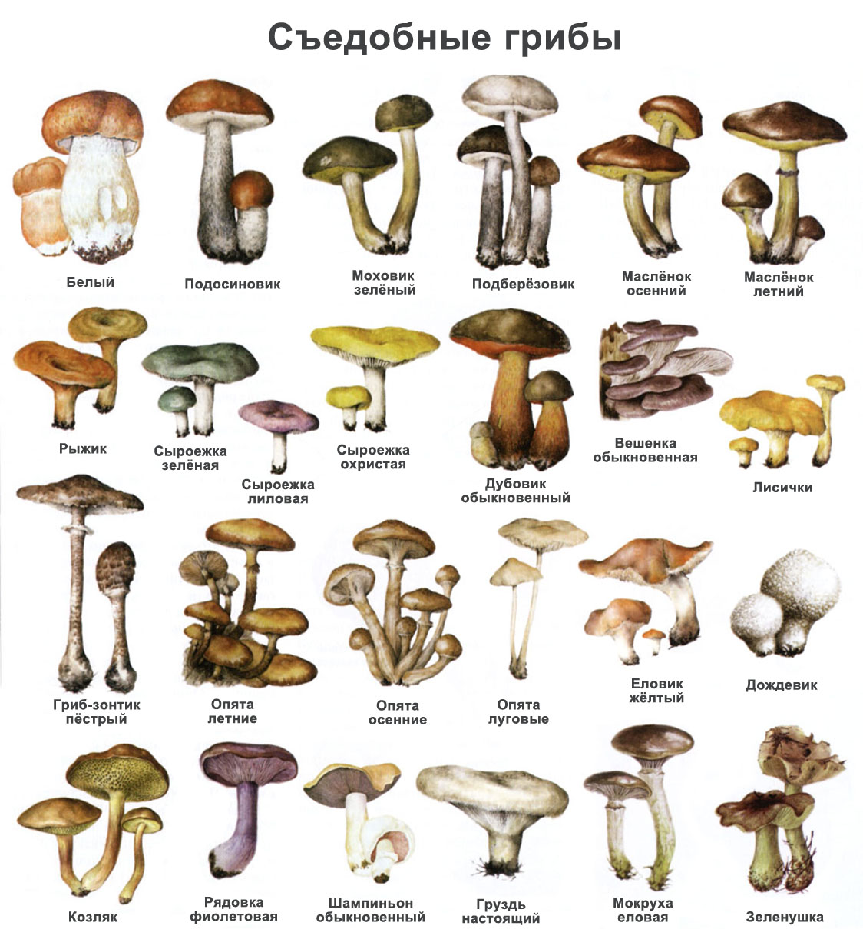

Slide 16
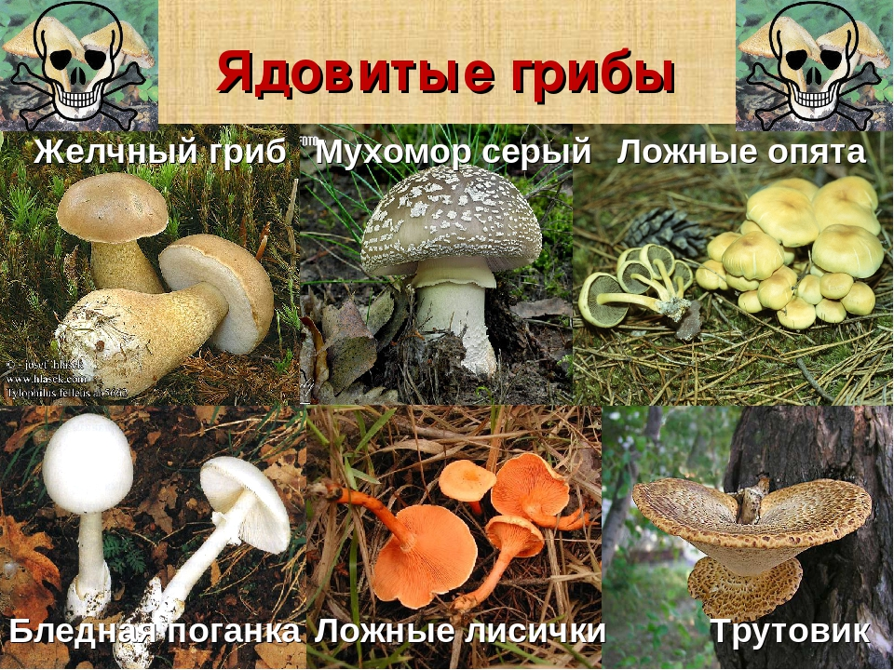

Slide 17
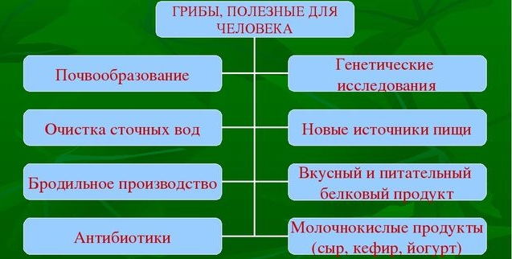
Положительная роль грибов в жизни человека

Slide 18
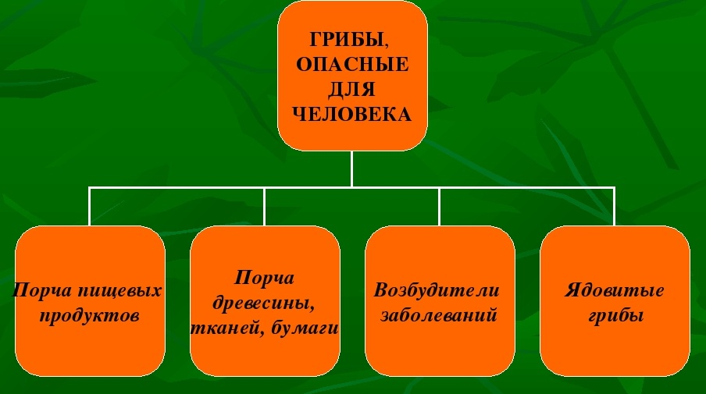
ОТРИЦАТЕЛЬНАЯ РОЛЬ ГРИБОВ
В ЖИЗНИ ЧЕЛОВЕКА

Slide 19
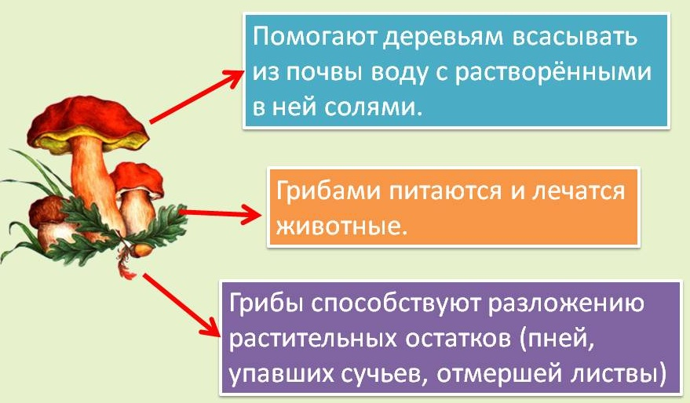
РОЛЬ ГРИБОВ В ПРИРОДЕ

